Slide 1
強勢複製 - ABC深層滾動 - 建立領袖團隊
Powerful duplication - Building a team of leaders
Johnny Huang
副總裁級 Field Vice - President
四個佣金週期共賺取HK$276,000*
HK$276,000 in 4 Commission weeks
*本簡報中提到的收入等級純屬舉例說明，無意代表美安香港超連鎖™店主的一般收入，也無意表示任何超連鎖™店主皆可賺取同等收入。美安香港超連鎖™店主的成功與否，取決於其在發展事業時的努力、才能與投入程度。The income levels mentioned in the following presentation are for illustration purposes only. They are not intended to represent the income of a typical Market Hong Kong UnFranchise ™Owner, nor are they intended to represent that any given Independent UnFranchise ™ Owner will earn income in that amount. The success of any Market Hong Kong Independent UnFranchise ™ Owner will depend upon the amount of hard work, talent, and dedication which he or she devotes to building his or her Market Hong Kong Business.

Slide 2
強勢複製-ABC深層滾動
建立領袖團隊
Powerful duplication
- Building a team of leaders
黃鵬升 Johnny

Slide 3
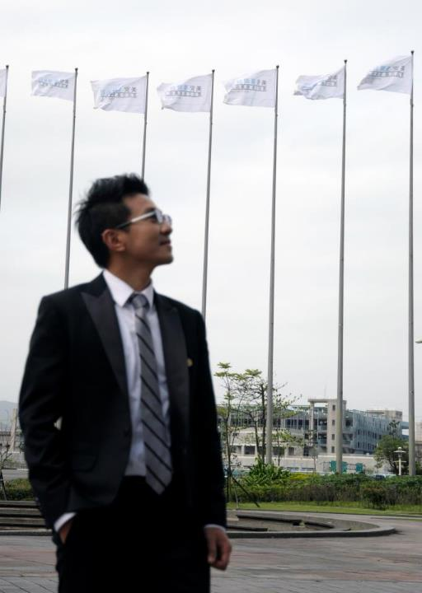
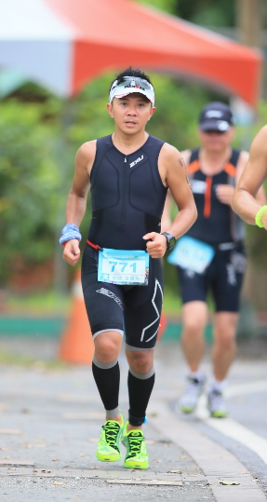
黃鵬升 Johnny Huang
副總裁級 Field Vice – President
HK$276,000/四週 HK$276,000 in 4-week Pay Period
外商金融保險公司9年
27歲任外商保險公司處經理
曾任~北市南區地方協調員
~基金管理委員會成員
9-Year Experience in a Foreign Insurance Company
A Branch Manager of a Foreign Insurance Company in the age of 27
Former Local Coordinator in South Region, Taipei City
Former NMTSS Fund Committee
現任~領導人委員會成員(TLC)
美金百萬俱樂部成員
Present Market Taiwan’s Leaders Committee (TLC)
Present Million Dollar Club member
3
Notes:
3

Slide 4
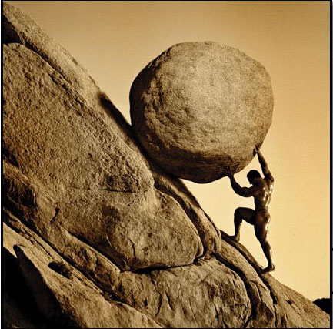
西西弗斯
(Sisyphus)
推石頭的巨人
The giant who was punished by being compelled to roll an immense boulder up a hill.

Slide 5
美安2~3年成功步驟
Market Hong Kong’s Successful 2-3 Years Plan
$ $ $ $ $ $ $ $ $ $ $ $ $ $ $ $ $
付出Devote
$ $ $ $ $ $ $ $ $ $ $ $
付出Devote
$ $ $ $ $ $ $
付出Devote
$ $
付出 Devote
Notes:
5

Slide 6
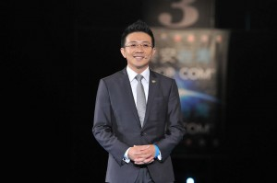
鐵三角Technica

Slide 7
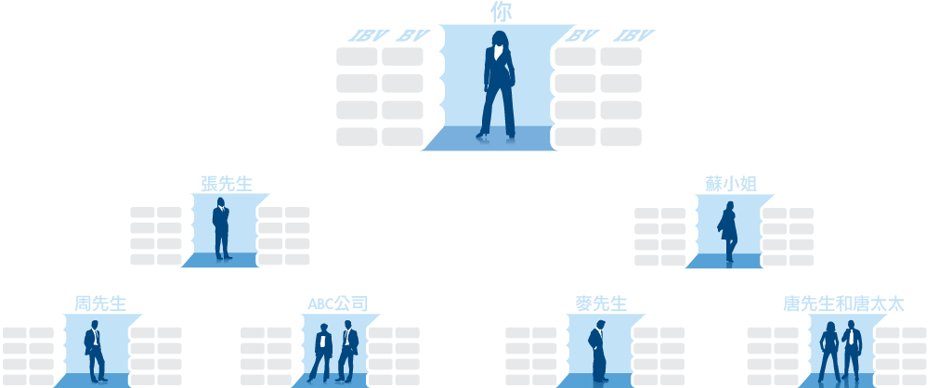
創業目標 – 基本十顧客，七人強
Business Goal – Base 10, Seven Strong
3-6個月後每月賺取 > $2,300 (BV / IBV)
After Three-Six Months, Earn > $2,300/Monthly (BV/IBV)
1200BV / 600 IBV
1200BV / 600 IBV
400 BV / 200 IBV
400 BV / 200 IBV
400 BV / 200 IBV
400 BV / 200 IBV
400 BV / 200 IBV
400 BV / 200 IBV
顧客
Notes:
TRAINER’S NOTES:
Your 100 BV per month plus 10 Preferred Customers (Base 10) each at 30 BV per month is 400 BV per month
Duplicate this with 3 Distributors on your left and 3 Distributors on your right for a total of 7 Distributorships including yours (7 Strong).
This produces 2800 BV each and every month from repeat orders (1400 BV on each side > $300 in commissions)

Slide 8
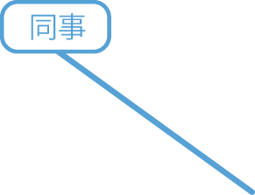
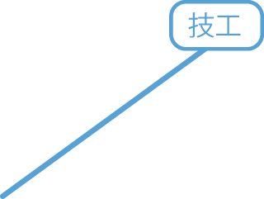
增加顧客的購物量
? ? ?
Building Customer Share
10-15位常客
10-15 customers shopping regularly
™
Notes:
8
• 建立10到15位優惠顧客
• 當你在無牆百貨商埸購買產品時，即開始產生業績點數
• 你會接受培訓和指導，了解如何使用上面各項方法和技巧來產生點數
• 開發了經銷商及顧客後，你現在讓他們來使用入門網站
• 透過入門網站，你可為顧客提供最佳的網上購物體驗
• 利用一對一行銷，與顧客建立穩固的情誼
• 多與優惠顧客互動，瞭解他們真正的需要
• 向現有的顧客銷售更多的產品和服務（同一產品系列、同一商店、同一商埸或夥伴商店內）
• 提高利潤與穩定性
• 比起行之已久，向一大群人推銷產品的行銷方式，銷售大量產品給較少數人其實更有效率、利潤更高
• 網際空間：美安公司透過搜尋引擎優化(SEO)、搜尋引擎行銷(SEM)、品牌行銷、廣告及宣傳－向您推薦網路/網際空間的顧客。

Slide 9
每月都要有「基本十顧客」 Have "basic ten customers“ Every month
你本人每月至少購買和使用100BV / 15 IBV 的產品
建立10人的忠實顧客基礎，每位顧客每月至少購買30BV / 20 IBV 的產品。
超連鎖™店主的每月目標是向顧客銷售300BV / 200 IBV以上的產品
You purchase ≥100 BV / 15 IBV of products monthly
Create a “repeat customer base” of 10-15 customers that each purchase ≥30 BV / 20 IBV of products monthly.
UnFranchise™ Owner’s monthly goal is to sell customer purchase ≥ 300BV / 200 IBV more products
Notes:
9
9
9

Slide 10
UFO的意義
2人＋1300BV~~~ 一季
The meaning of UFO
2UFOs＋1300BV~~ Quarterly

Slide 11
跟進為何重要？
The Importance of Follow-Up

Slide 13
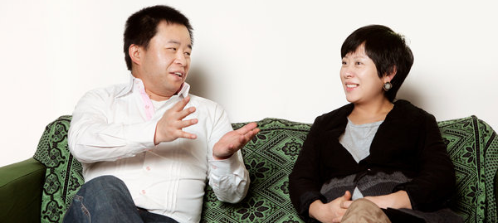
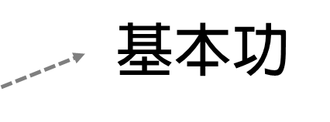
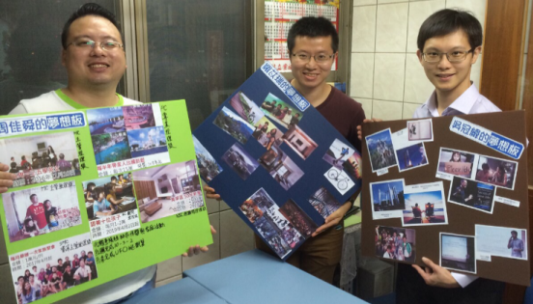
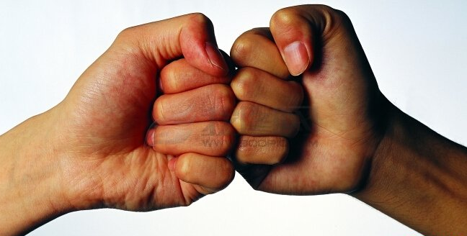

Slide 15
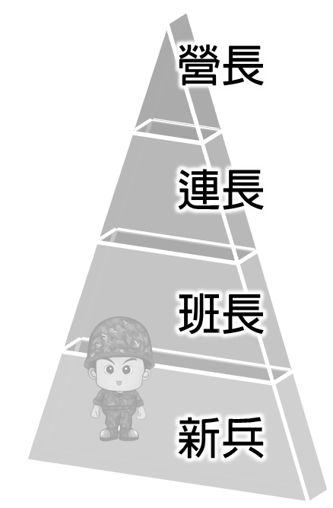
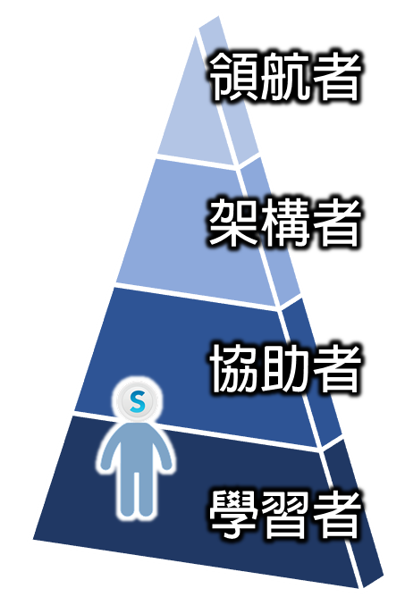

Slide 16
Follow – up Tips 1
Create the atmosphere
Organize testimonials
Leverage the voice recording

Slide 17
Follow – up Tips 2
Participate in meetings
Hold meetings

Slide 18
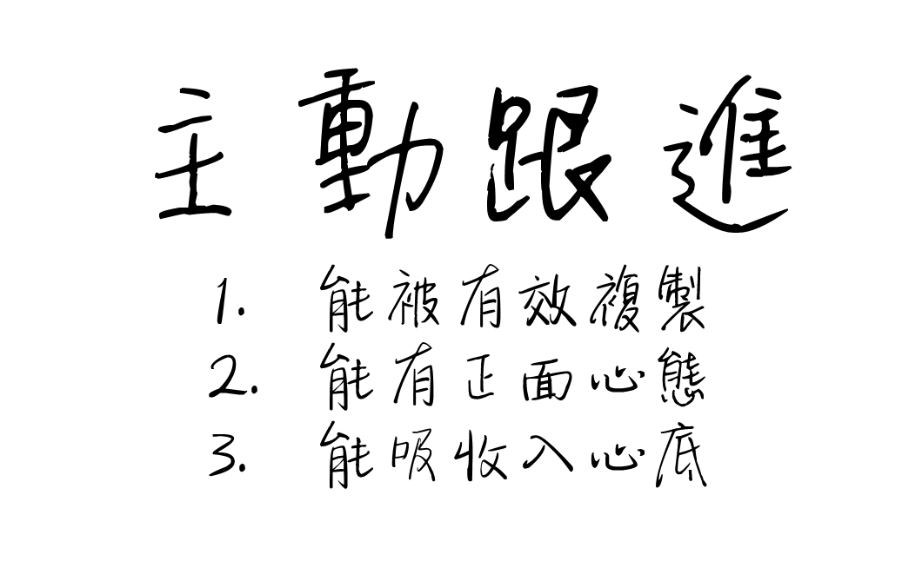
The Right Attitude of Follow - up
Follow-up by yourself
Effective duplication
Positive mindset
3. Deep learning

Slide 19
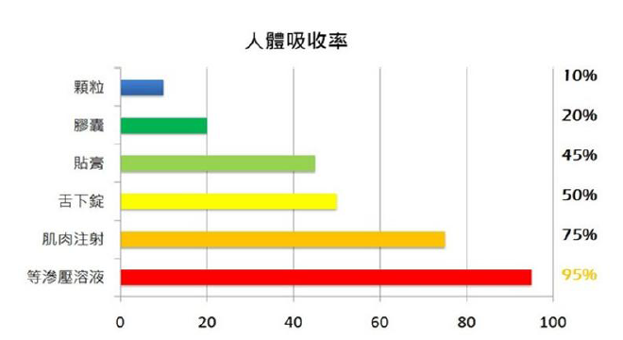
學習吸收率
Learning absorption rate
自己K書 Self-study
Coring
本地研討會 Local Seminar
年會 Annual Convention

Slide 20
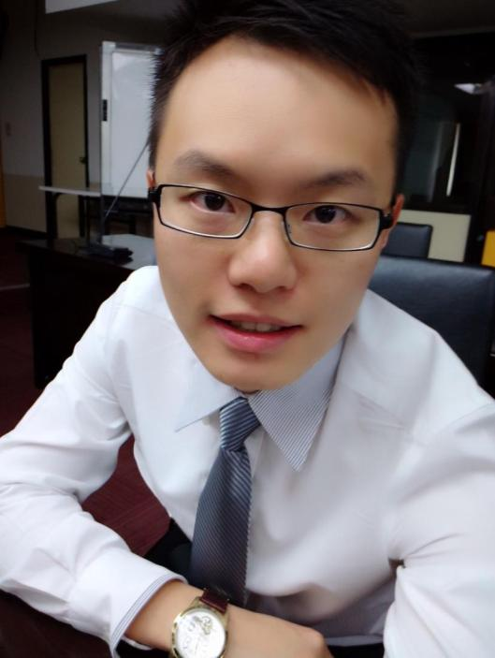
黃致倫Huang Zhilun
觀光事業學系
21歲創
24歲 – 30,000RMB/月
25歲 入伍 26歲 退伍
27歲 – 60,000RMB/月
團隊發展至台灣、香港、新加坡…
Tourism Studies
Became an entrepreneur at 21
RMB30K/m – age 24
Join the army at 25 for a year
RMB60K /m – age 27
Organization from Taiwan, Hong Kong and Singapore
Notes:
自我介紹
第一 我看起來很白
第二 我看起來很帥
第三 我看起來很幼齒
簡單的說 就是小鮮肉就是了
聽到大家的笑聲 我就知道以上三點都是事實
那其實今天真的非常開心有這個榮幸可以在這們棒的一個場地 和這麼多朋友的面前和大家分享自己一些創業的心得 因為 其實就曾如主持人講的

Slide 21
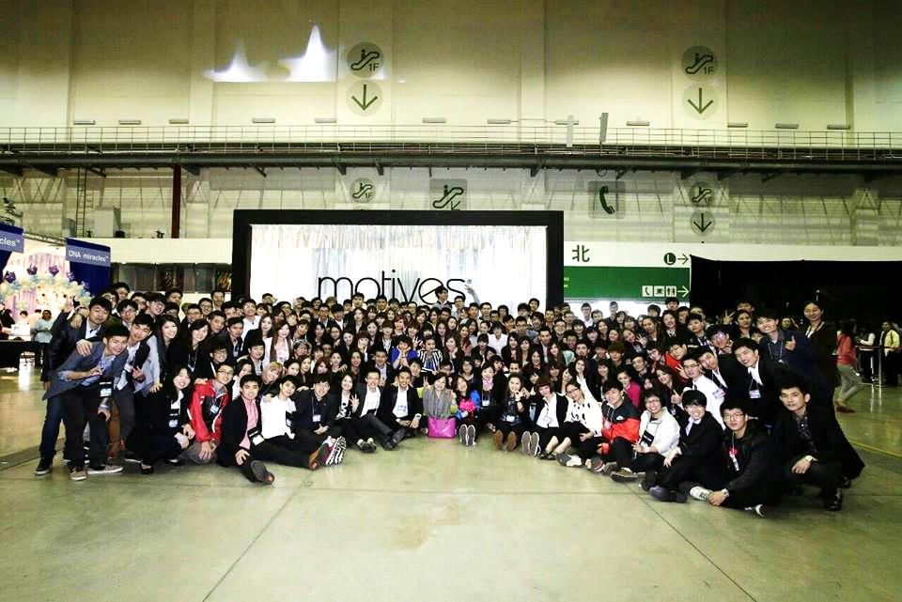
Notes:
今年我的團隊超過500人進到這次四月的年會
而且超過50人次完成UFO
最後帶著超過700張年會的門票離開
但各位夥伴你知道嗎?
美安就是這麼可愛這麼神奇也這麼科學

Slide 22
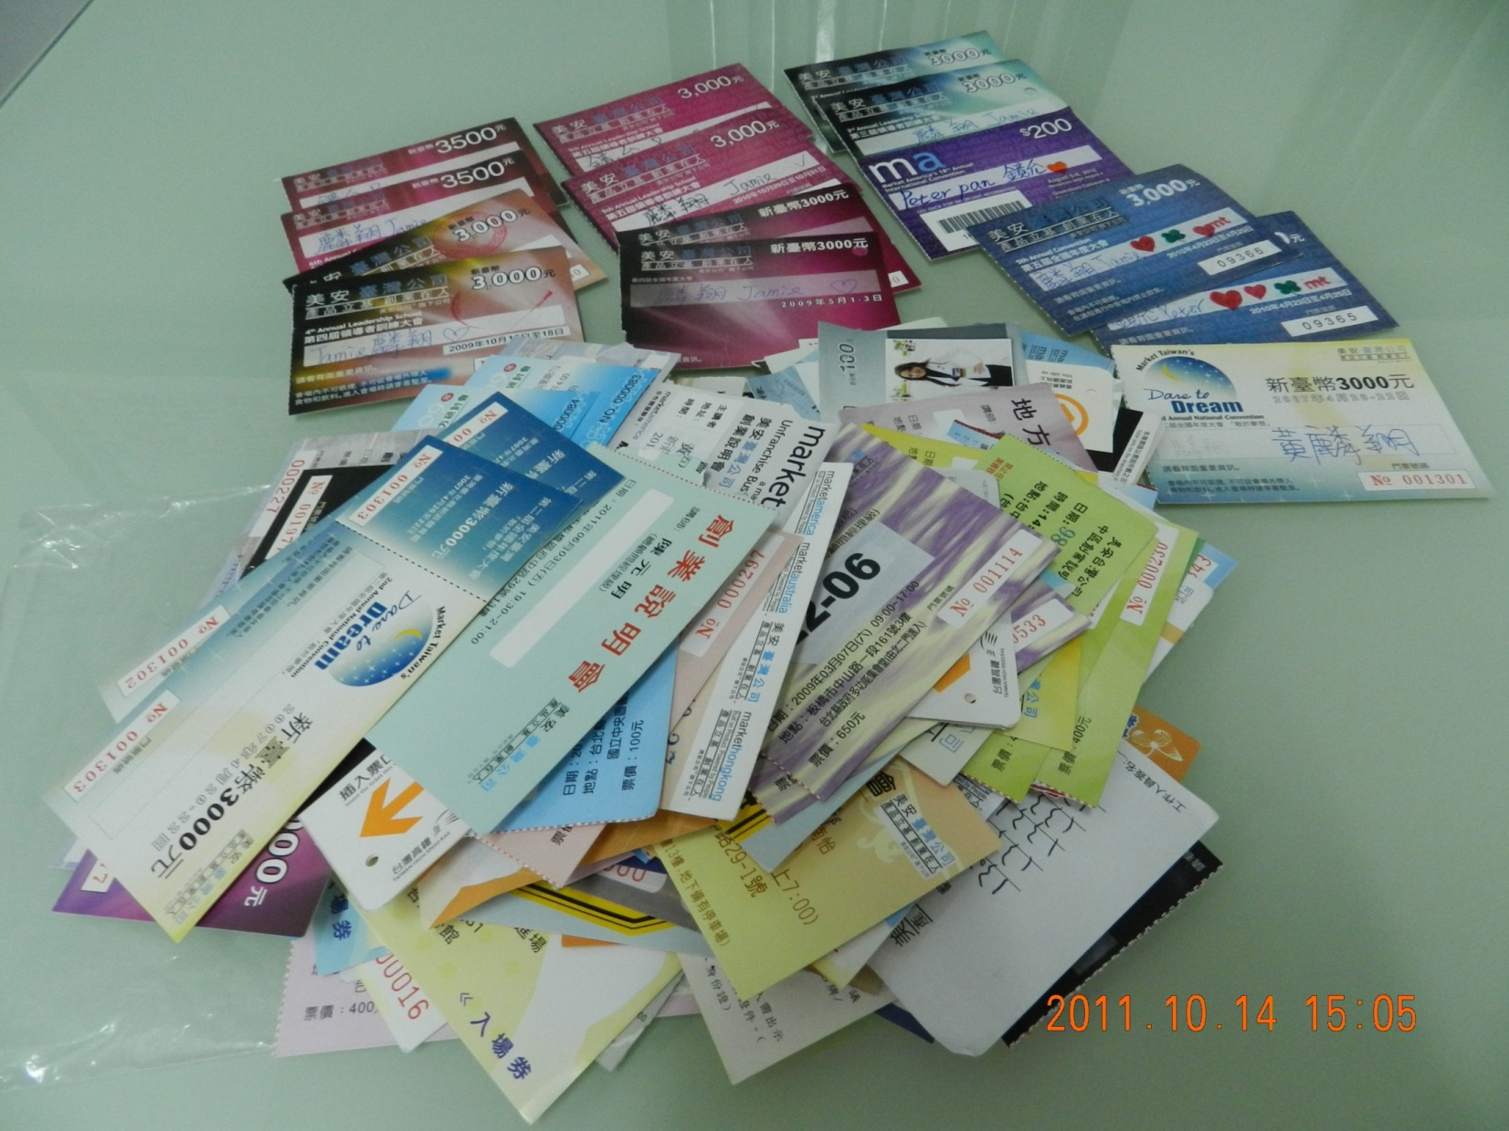

Slide 23
BV+BV=永續收入
BV + BV = Residual Income
Leader + Leader =永續收入
Leader + Leader = Residual Income

Slide 24
領導 Leader
領=領先 Lead
導=指導 Guide

Slide 25
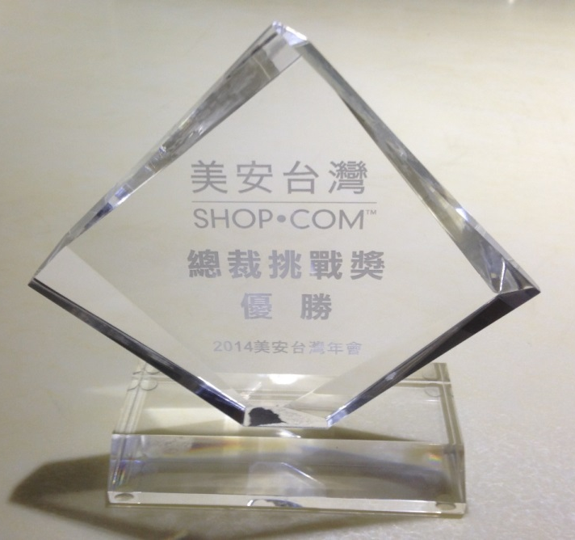
總裁挑戰獎
President Challenge Award
2007年
2014年

Slide 26
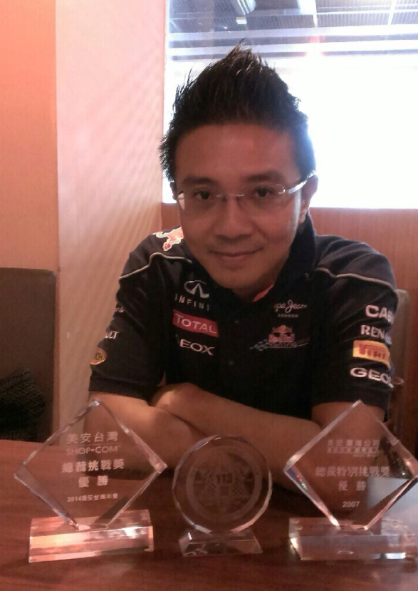
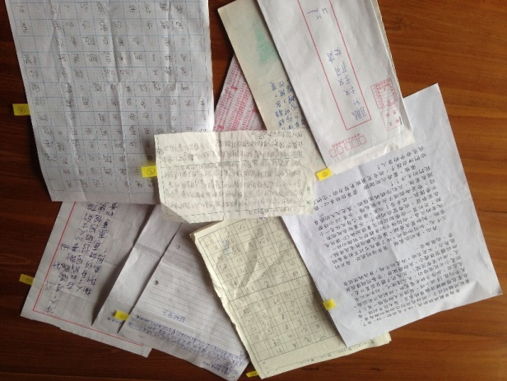
12次 Master UFO
2 次 總裁挑戰獎
(2007.2014)
10 場 51.5公里 鐵人三項
1 場 113公里 半超鐵
3 個小孩
25 個小孩
12 Master UFO
2 President’s Challenge (2007.2014)
Completed 10 Times Triathlon (51.5KM)
Completed 1 Time Super Half-Triathlon (113KM)
3 Children
25 Adopted Kids

Slide 27
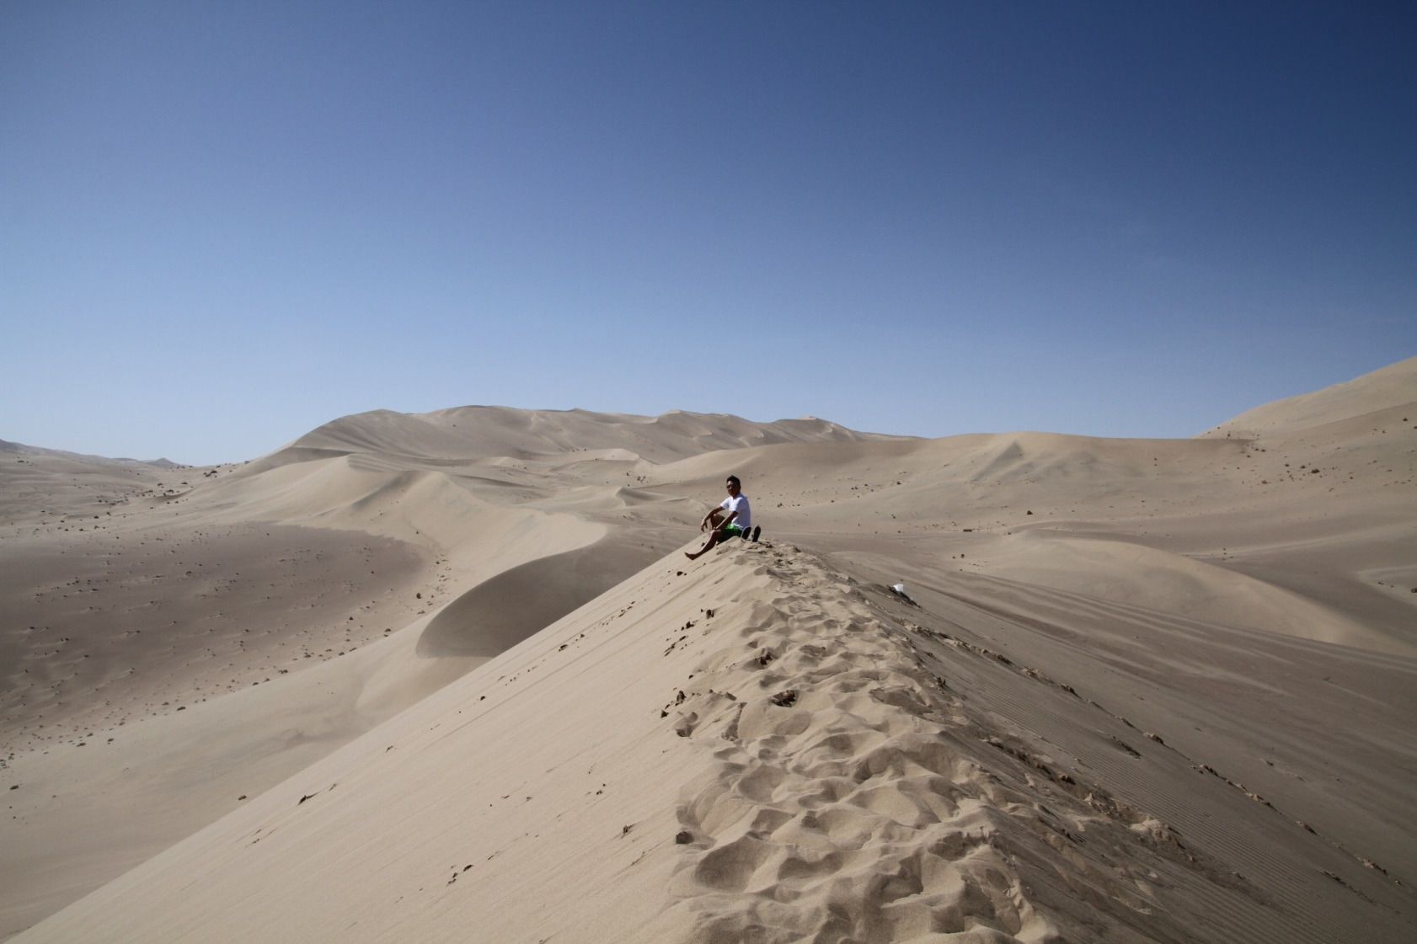
夢想 Dream

Slide 28
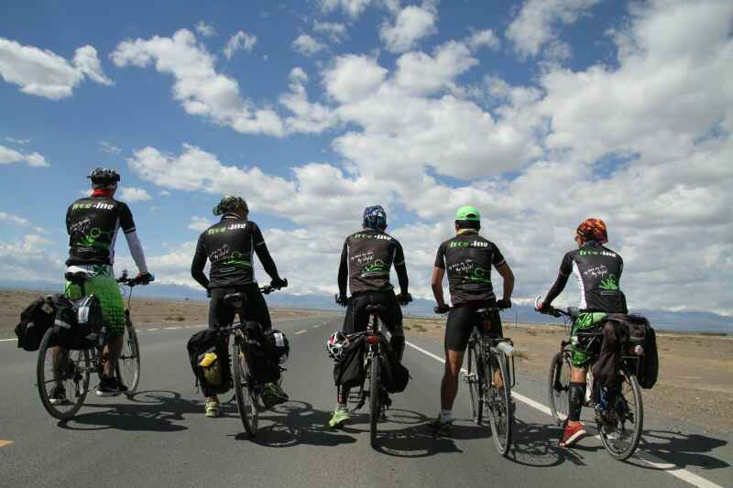
絲路夢想之旅：嘉峪關→烏魯木齊 Silk Road dream trip: Jiayuguan → Urumqi

Slide 29
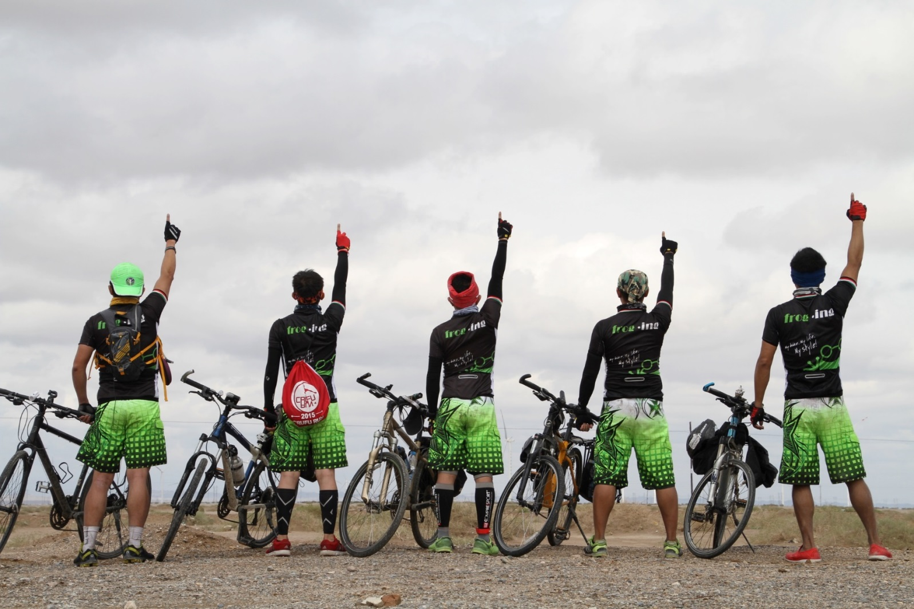
我們是實現夢想的代名詞 We are synonymous with dreams
美安香港 8週年 生日快樂!!!
Market Hong Kong happy 8th Anniversary!!!

Slide 30
2015 美安香港成功領袖會議
MHK Leadership Conference 2015

